Slide 1
資料１－３
大阪府のカーボン
フットプリントの取組み
大阪府環境農林水産部
脱炭素・エネルギー政策課
大阪府広報担当副知事
もずやん

Slide 2
カーボンフットプリント（CFP）について
１背景
・家庭の排出は全体の1/5
・消費支出の６割が家庭
温暖化
大型台風
地球温暖化により、気候変動や大規模自然災害が増加
大阪府地球温暖化対策実行計画にて2050年カーボンニュートラルをめざす
あらゆる府民(消費者)の
行動変容を促すことが重要
カーボンフットプリント(CFP)や脱炭素行動へのポイント付与を活用した実証を実施中
２CFPとは
商品のライフサイクル全体の温室効果ガス排出量をCO2に換算し、分かりやすく表示する仕組み
調達
生産
流通
使用
廃棄

Slide 3
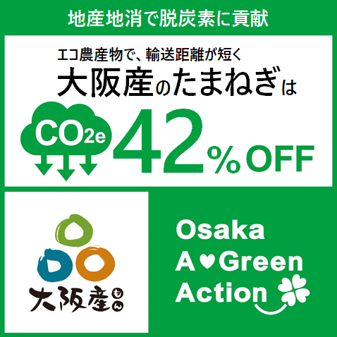
課題と大阪府の取組み
３CFPの課題
４大阪府の取組み
01
事務手続における課題
「生産」と「流通」における
簡易な算定シートを構築
・現行の認証制度は、登録手続やCO2排出量の
算定に必要な情報が多いなど、負担大
・「生産段階」のみの算定シート
・生産と輸送のパターンを選択するのみで算定可
・「生産段階」と「流通段階」についてのシートを構築
→両段階での削減努力を反映可
02
周知における課題
「食」の分野を対象に、
CO2の見える化・普及啓発
・登録商品が少なく、認知度が低い
・CO2のグラム表示は、
消費者がイメージしづらい
123g
・「％」表示や「大阪産(もん)」、
「Osaka AGreen Action」と
連携したラベルを作成
・府内店舗やイベントでの実証
大阪版CFPラベル
◎
消費者のCO2排出の少ない商品購入を促進

Slide 4
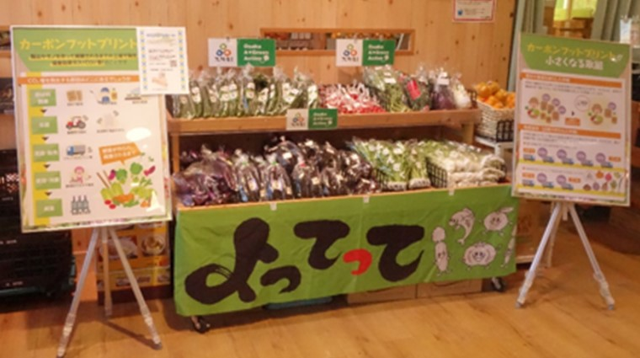
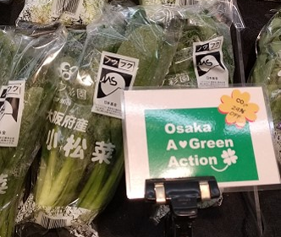
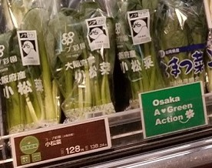
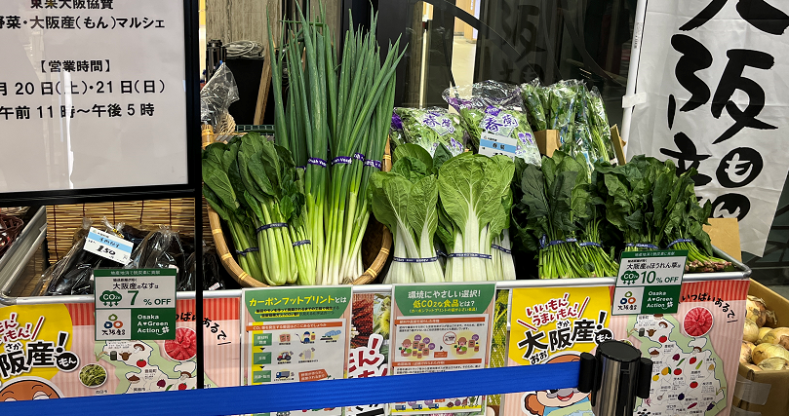
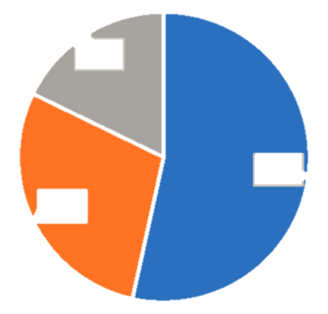
これまでの店舗・イベントでの実証の様子
５これまでの実証の様子
R4.11 おおさかもん祭り(イベント)
R5.2 大阪いずみ市民生活協同組合(店舗)
R5.5 ハルカスべジフェス！(イベント)
Q.ラベルを参考に商品を購入しましたか？
覚えていない(18%)
はい(53%)
いいえ(29%)
ラベルによる選択行動は一定見られる

Slide 5
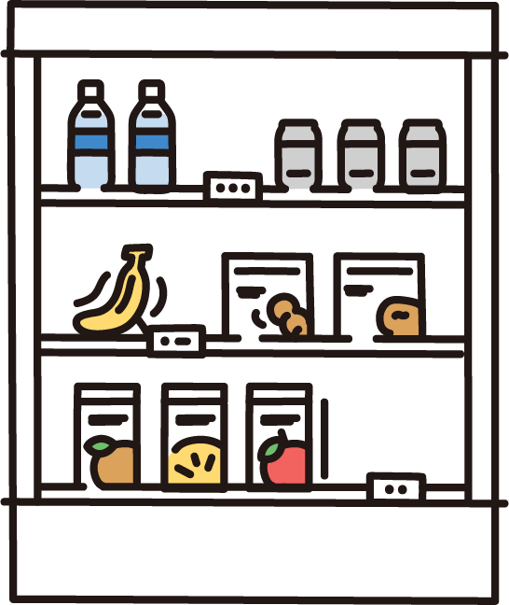
ご協力のお願い
６お願いしたいこと①
1
店舗その他
実証場所のご提供
2
CFP表示浸透による
脱炭素消費PR
3
本取組へのご意見
ご助言
店舗やレストラン、その他ちょっとしたスペースで開催される マルシェなど、CFP表示を行う実証フィールドのご提供をご検討ください
（CFP算定・ラベル作成は府で実施）
※生野菜のほか、半加工品や容器包装をなくすことによる削減表示も検討中です
CFP表示をきっかけに、環境によい商品・サービスを選ぶことが当たり前の世の中にしたい
この動きを大きくひろげるため、大阪府の取組と連携していただける各社の取組があれば、ぜひご相談させてください
ラベルデザインや見せ方、広く受け入れてもらえる伝え方、脱炭素ポイントとの連携のあり方など、各企業様の視点から、今日のお話を聞いていただいたご意見・ご助言など、ぜひともお聞かせください！
5

Slide 6
ご協力のお願い
６お願いしたいこと② ～算定・表示にご協力いただける場合～
1
栽培形態などの簡易ヒアリング
2
大阪産農産物への
CFPラベルの表示
3
現場の皆様からの
意見提供
【参考】算定可能品目一覧（R5.6時点）
作物名 | 露地 | 施設 | 作物名 | 露地 | 施設 | 作物名 | 露地 | 施設 | 作物名 | 露地 | 施設
トマト | 〇 | 〇 | 白ネギ | ○ |  | 白菜 | ○ |  | 日本なし | ○
ナス | ○ | ○ | 玉ねぎ | ○ |  | レタス | ○ |  | もも | ○
キュウリ | ○ | ○ | ほうれん草 | ○ |  | 大根 | ○ |  | 茶 | ○
みかん | ○ | ○ | ばれいしょ | ○ |  | かんしょ | ○ |  | ミニトマト |  | ○
ぶどう | 〇 | 〇 | キャベツ | 〇 |  | にんじん | ○ |  | イチゴ |  | ○
コメ | ○ |  | アスパラガス | 〇 |  | リンゴ | ○
6

